Slide 1
Успешная подготовка школьников к ГИА в классе и дома в период сезонных карантинов
Т. А. Чернецкая, ведущий методист, к.п.н.
В.О. Фогель, методист
Отдел образовательных программ фирмы «1С»

Slide 2
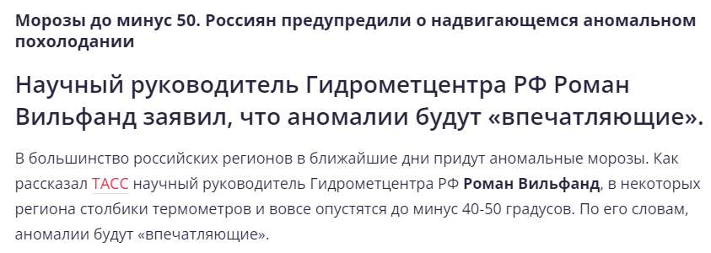
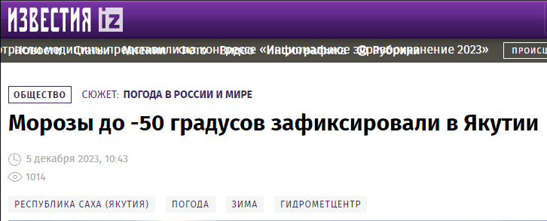
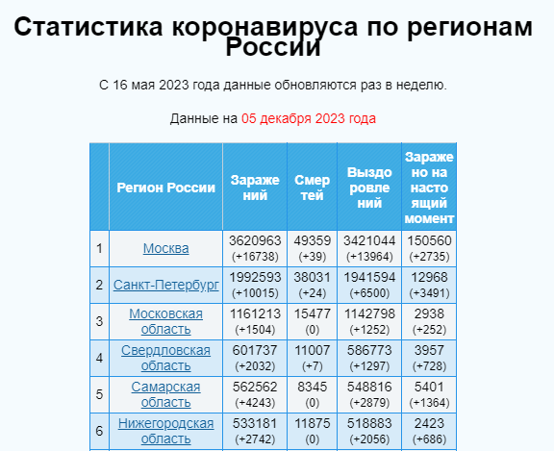
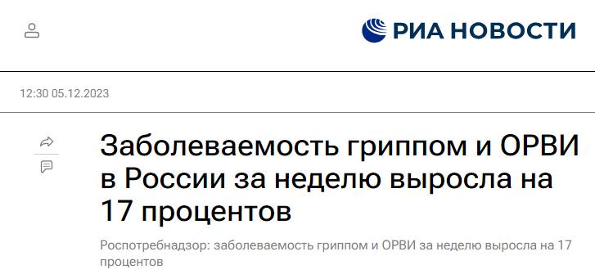
https://iz.ru/1615599/2023-12-05/morozy-do-50-gradusov-zafiksirovali-v-iakutii
https://newizv.ru/news/2023-12-02/morozy-do-minus-50-rossiyan-predupredili-o-nadvigayuschemsya-anomalnom-poholodanii-424524
https://www.krsk.kp.ru/daily/27589/4860738/
https://russian-trade.com/coronavirus-russia/
https://ria.ru/20231205/orvi-1913849118.html

Slide 3
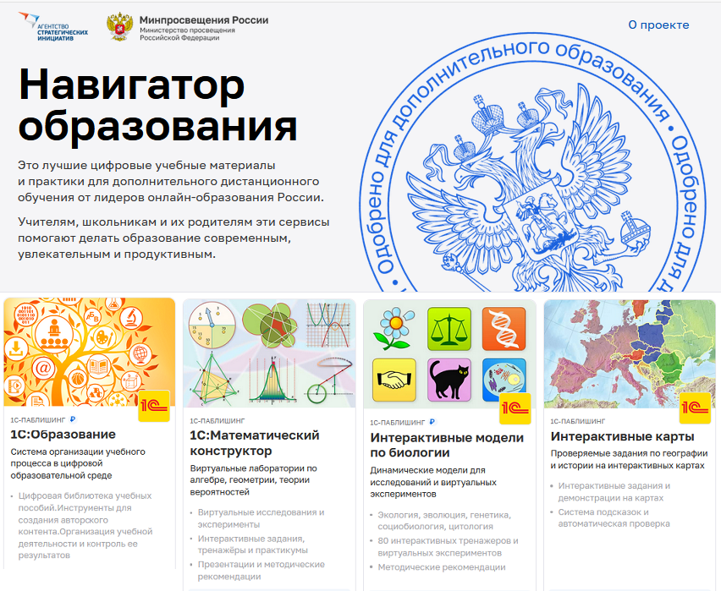
Облачная система «1С:Образование» для организации учебного процесса в цифровой среде
Система «1С:Образование» включена:
в проект «Навигатор образования» Министерства просвещения РФ и Агентства стратегических инициатив (https://edu.asi.ru/)
в «Единый реестр Минкомсвязи российских программ для электронных вычислительных машин и баз данных» (https://reestr.digital.gov.ru/reestr/306311/?sphrase_id=245914)
в Каталог совместимости российского ПО АРПП «Отечественный софт» https://catalog.arppsoft.ru/product/6194497
https://obrazovanie.1c.ru/

Slide 4
Основные возможности для организации обучения
Для школы
Для колледжа
Ориентированная на образовательную организацию система администрирования пользователей
Цифровая библиотека по общеобразовательным дисциплинам 1-11 класс
Инструменты для подготовки цифровых материалов к уроку
Цифровая библиотека по общеобразовательным дисциплинам 10-11 класс
Инструменты для создания учебных курсов по профдисциплинам
Хранение и редактирование созданных учебных материалов
Назначение учащимся групповых и индивидуальных заданий с использованием цифровых ресурсов
Автоматическая оценка выполнения тестовых заданий
Детальное информирование педагога о процессе выполнения задания
Оценка уровня достижения планируемых результатов обучения в соответствии с ФГОС 2022
Отчеты о действиях педагогов и студентов в системе
Интеграция с сервисами для онлайн-занятий
Доступ к системе по сети интернет с любого устройства без установки дополнительных приложений

Slide 5
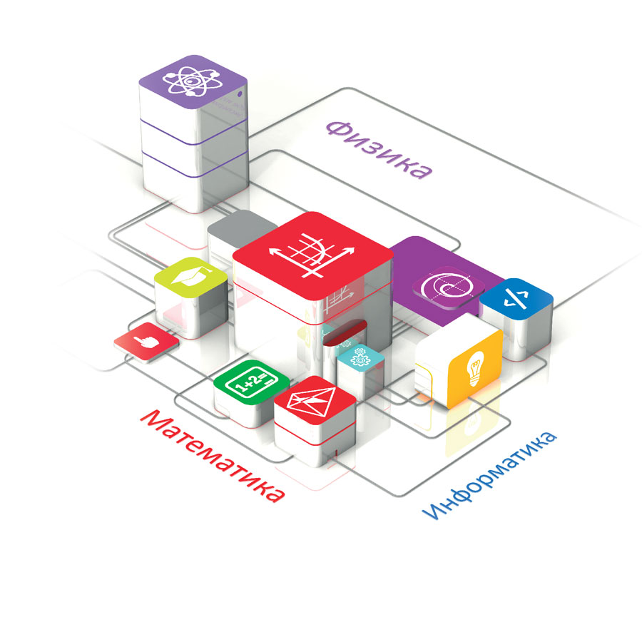
Библиотека «1С:Образование» - более 25 тысяч интерактивных мультимедийных цифровых ресурсов
Начальная школа (математика, русский язык, литературное чтение, окружающий мир и другие предметы)
Математика, алгебра, геометрия, информатика
Русский язык
Физика
Химия, биология, география
История, экономика, обществознание
Выпущены издательством «1С-Паблишинг», выпускающим пособия, допущенные к использованию в школах (приказ Минобрнауки РФ №699 от 09.06.16), соответствуют требованиям № 273 –ФЗ «Об образовании в РФ», ст. 18.3
Notes:
Учебные пособия 1С:Школа представляют собой завершенные линейки интерактивных учебных курсов по основным школьным предметам. Разработка интерактивных учебных пособий ведется с 1996 г. Над каждым продуктом работает коллектив опытных в создании электронных учебных материалов авторов, профессиональных разработчиков, редакторов, корректоров и программистов.
Фирма «1С» имеет опыт сотрудничества с Минобрнауки России, ведущими книжными издательствами России, другими разработчиками ресурсов и платформ
Всего реализовано более 5 млн. копий компьютерных образовательных программ «1С». Разработки «1С» отмечены Премиями Правительства России в области науки и техники и в области образования

Slide 6
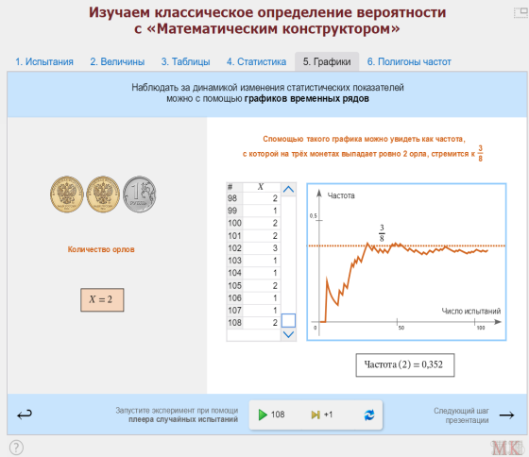
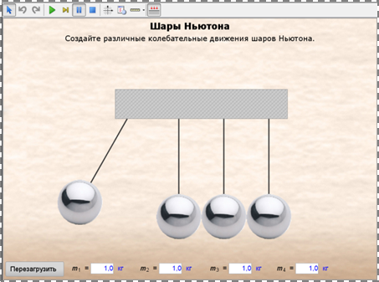
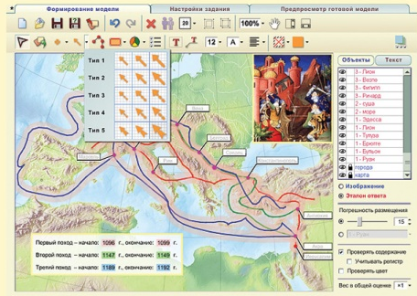
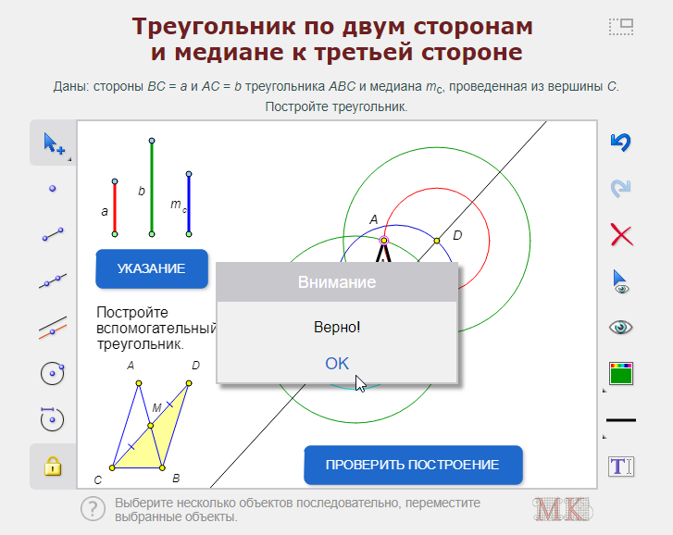
Типы цифровых ресурсов в составе учебных пособий
Анимированные рисунки, карты, лекции
Интерактивные рисунки, карты, схемы и таблицы
Интерактивные задания и тесты
Динамические модели
Виртуальные лаборатории
Виртуальные экскурсии
Интерактивные энциклопедии, справочники, словари

Slide 7
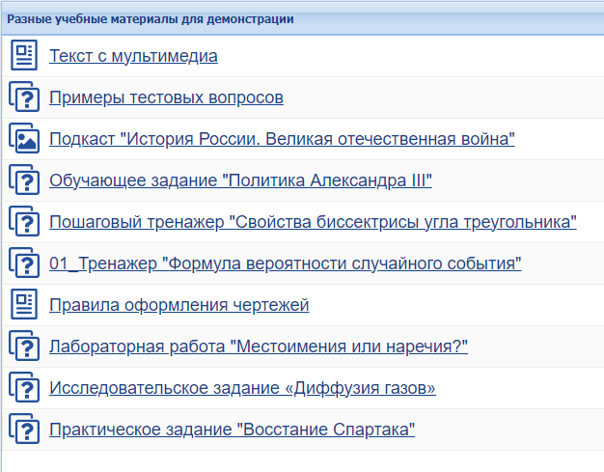
Инструменты для создания авторских учебных материалов
Иллюстрированные тексты (html-страницы) с включенными мультимедиа-объектами (изображения, аудио, видео)
Медиафайлы
Тестовые задания с автоматической проверкой
Творческие задания с ручной проверкой
Учебные материалы различного дидактического назначения:
Обучающие задания
Тренажеры, в том числе пошаговые
Лабораторные и практические работы
Контрольные тесты

Slide 8
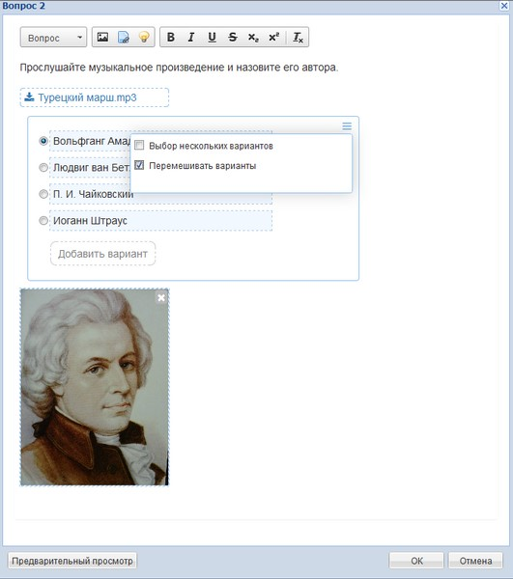
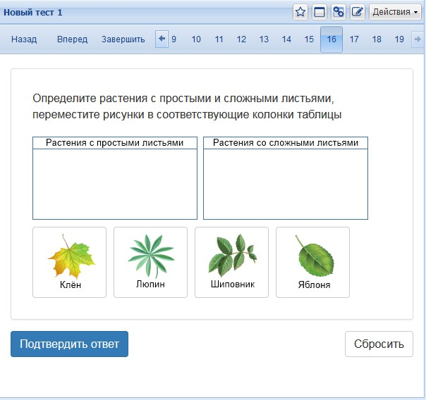
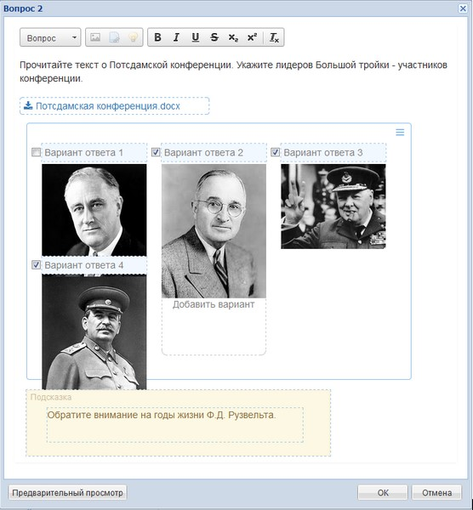
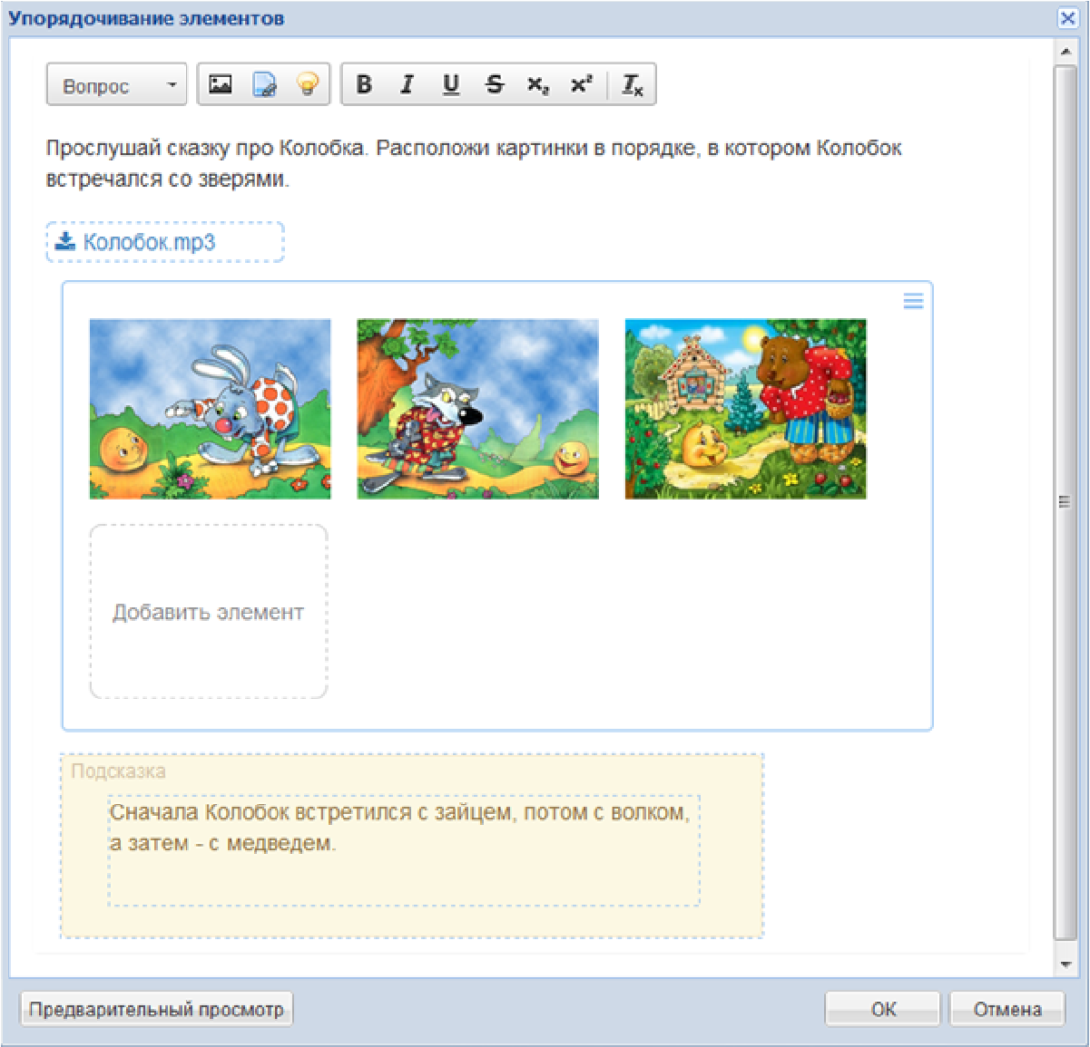
Типы тестовых вопросов
Выбор одного или нескольких правильных ответов
Выбор из выпадающего списка
Ввод текста ответа или формулы с клавиатуры
Установление правильного порядка или соответствия между элементами ответа
Сортировка элементов ответа на группы
Размещение элементов ответ на изображении
Выбор области на изображении
Творческое задание с загрузкой файла и ответом в свободной форме

Slide 9
Какие задачи может решать учитель с использованием электронных ресурсов?
Повысить степень наглядности в изучении учебного материала
Провести на уроке учебное исследование или эксперимент
Развивать у учащихся навыки работы с информацией, включая ее поиск, анализ, представление в разных видах
Организовывать учебную деятельность по отработке умений с возможностью автоматической проверки, самопроверки, контроля и анализа ошибок
И многое другое

Slide 10
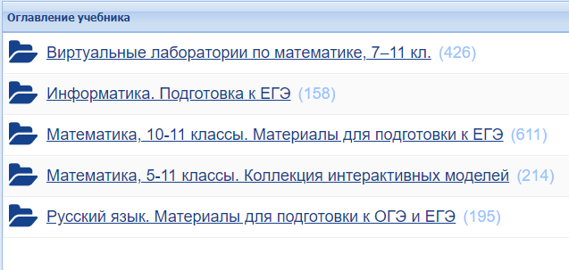
Примеры учебных заданий для самоподготовки школьников к ГИА
Математика, профильный ЕГЭ и ОГЭ – полный набор материалов
Математика, базовый ЕГЭ – собираем задания в редакторе тестов из готовых материалов библиотеки
Русский язык, ЕГЭ и ОГЭ – полный набор материалов
Информатика – частичный набор материалов

Slide 11
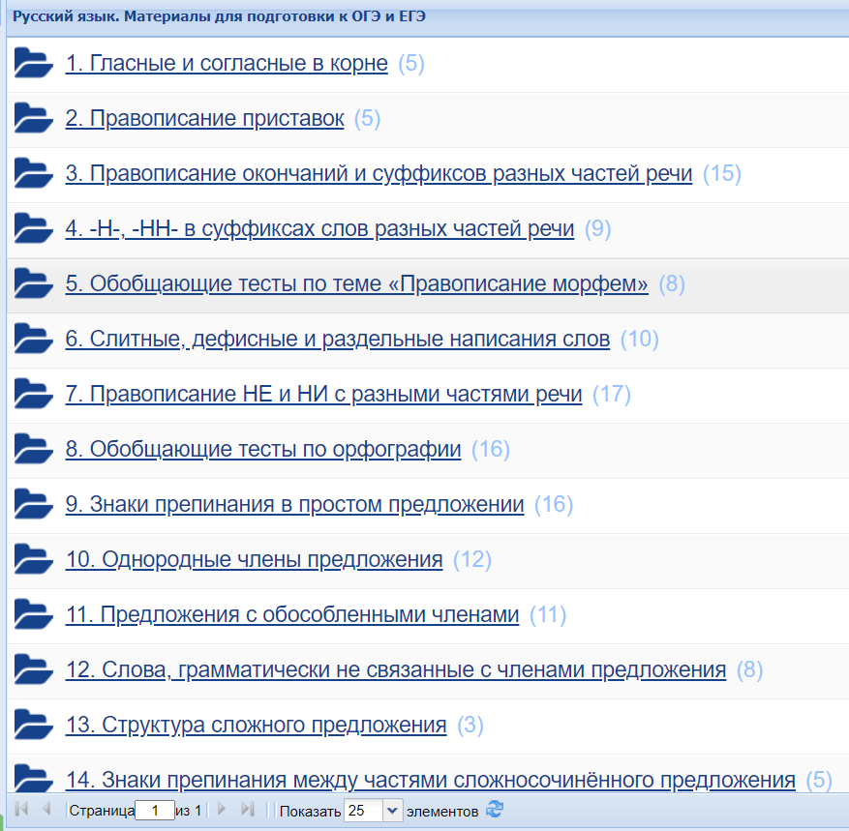
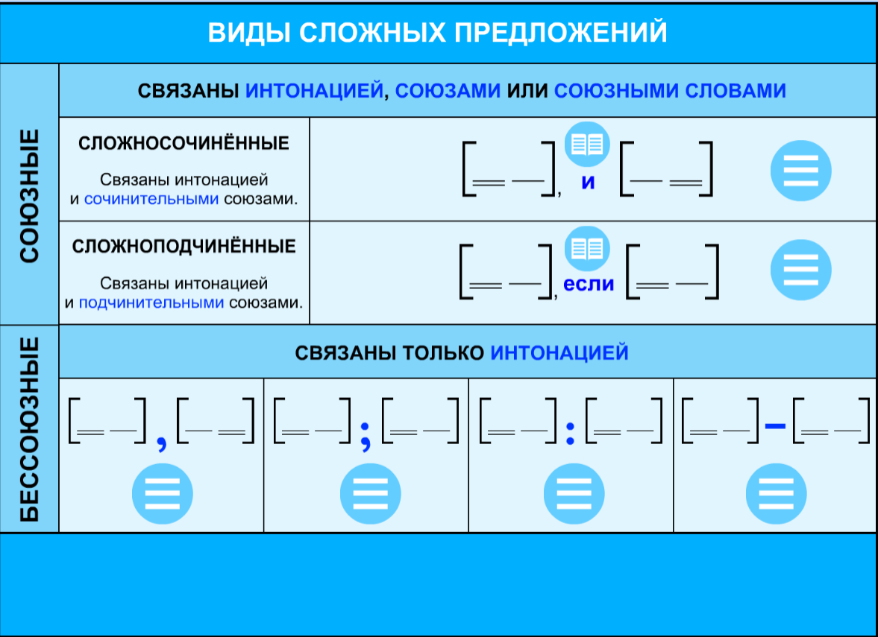
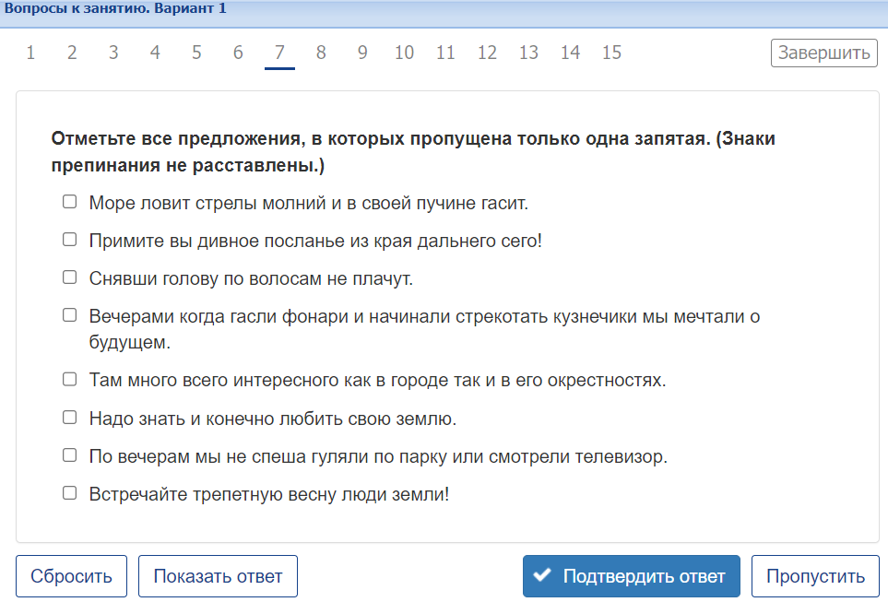
Примеры учебных заданий для самоподготовки школьников к ГИА по другим предметам
Русский язык, ЕГЭ, ОГЭ, задание № 1 – 20 варианта КИМ

Slide 12
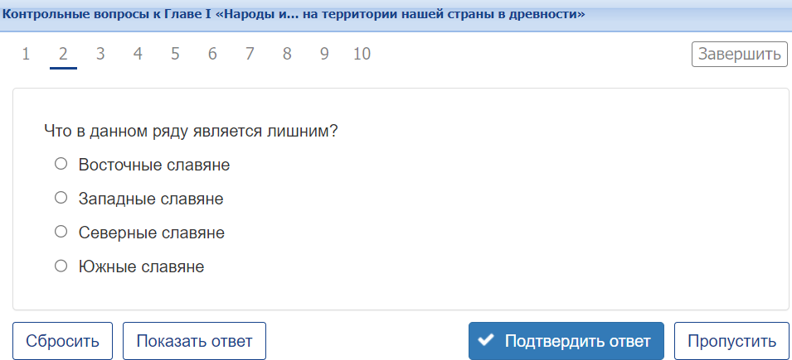
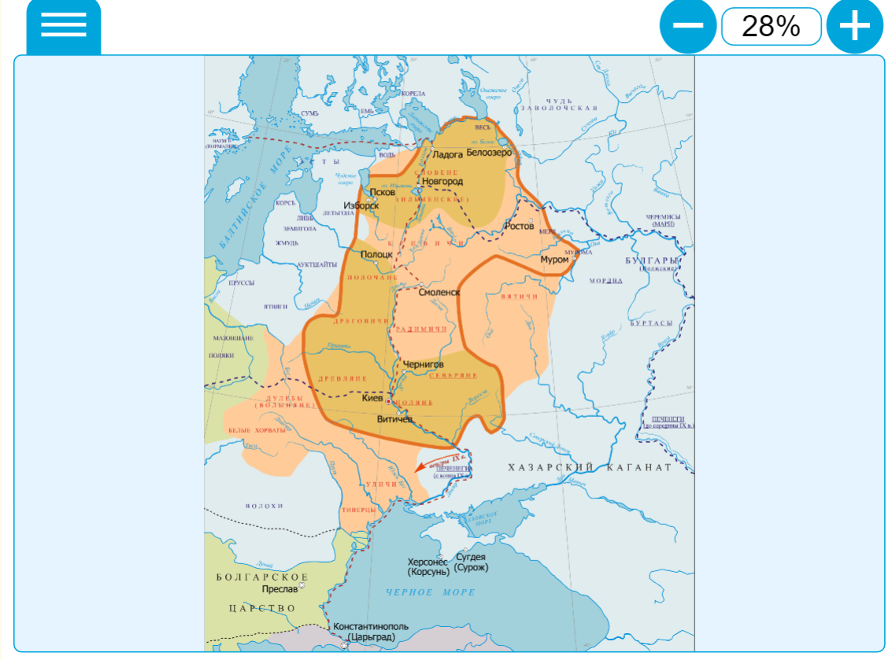
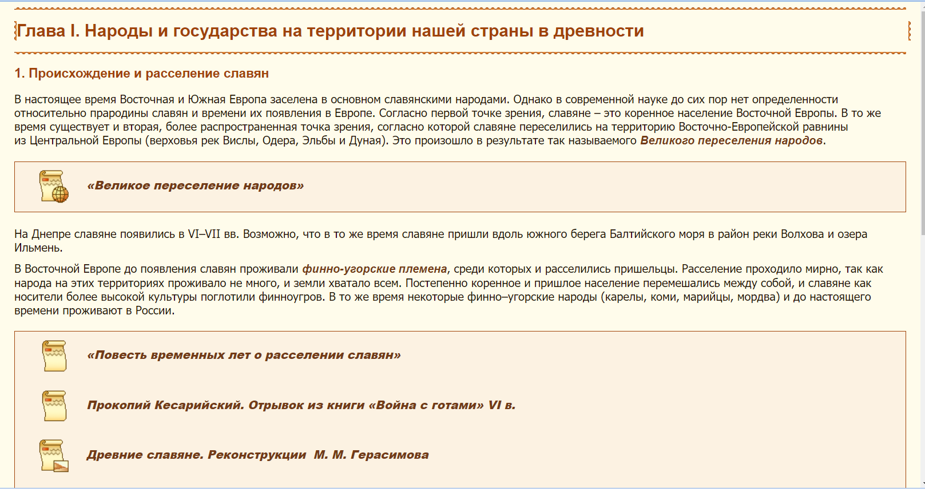
Примеры учебных заданий для самоподготовки школьников к ГИА по другим предметам
История России, ОГЭ, ЕГЭ, задание № 1 - 19 варианта КИМ

Slide 13
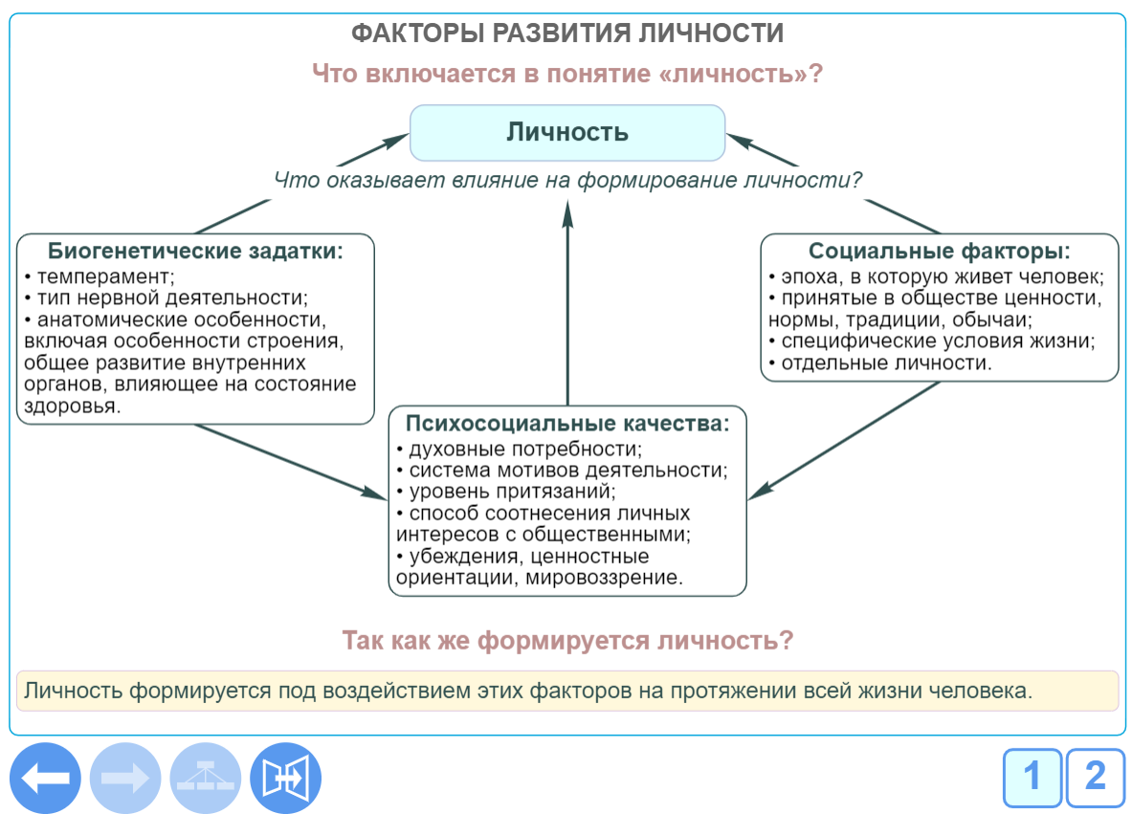
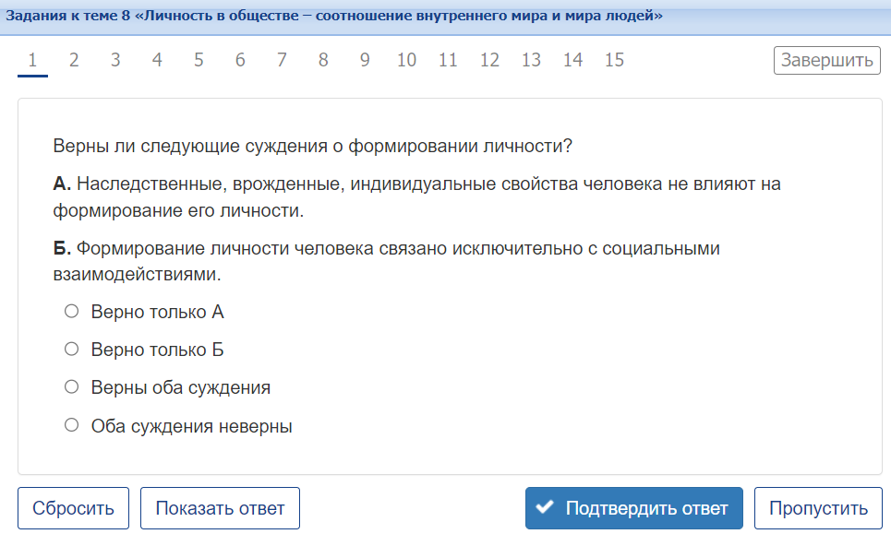
Примеры учебных заданий для самоподготовки школьников к ГИА по другим предметам
Обществознание, ОГЭ, ЕГЭ, задание № 1 - 15 варианта КИМ

Slide 14
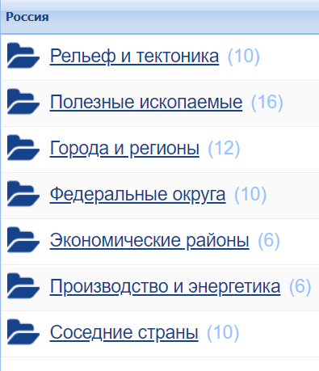
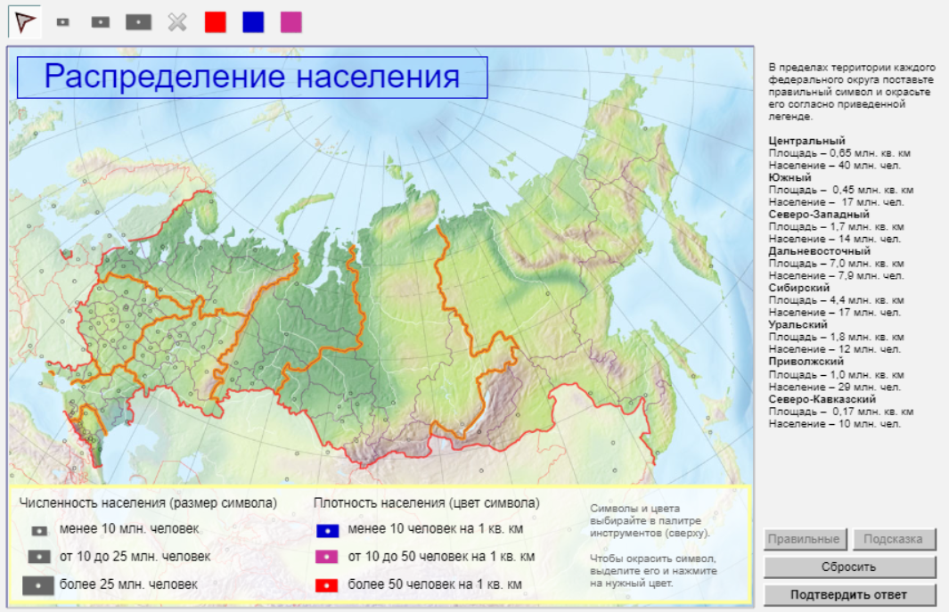
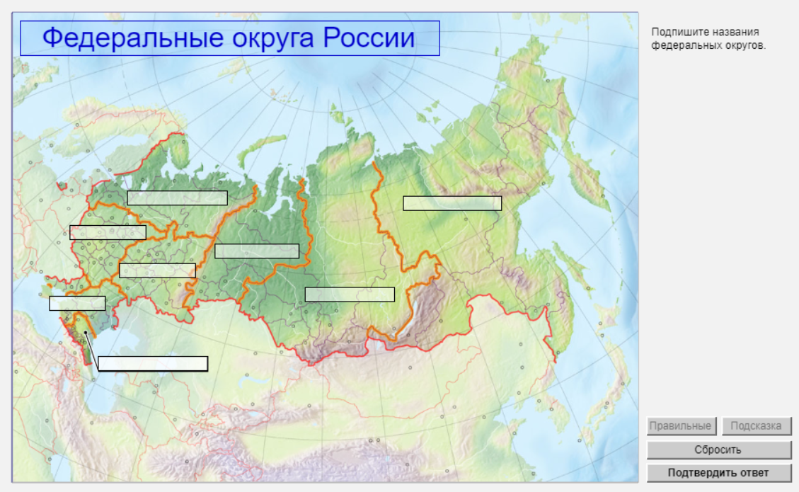
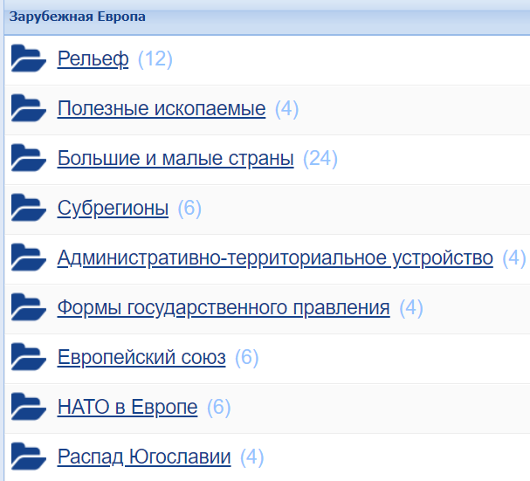
Примеры учебных заданий для самоподготовки школьников к ГИА по другим предметам
География, ЕГЭ, задание № 4, 11, 14 варианта КИМ

Slide 15
Подробнее о создании интерактивных учебных материалов – на сайте системы «1С:Образование»
https://obrazovanie.1c.ru/education/task-and-test/

Slide 16
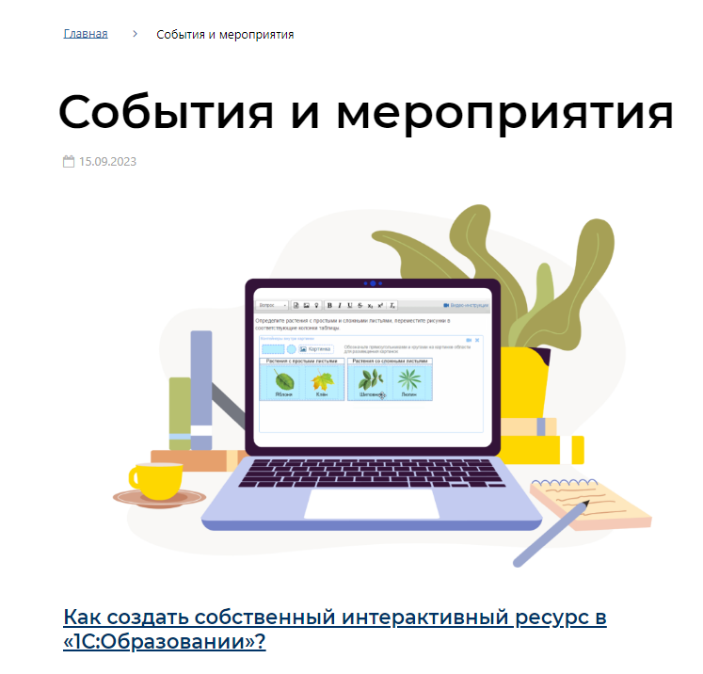
Актуальная информация о системе «1С:Образование» – в видеоматериалах на сайте!
https://obrazovanie.1c.ru/events/

Slide 17
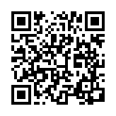
Как подключиться к системе «1С:Образование»
Заполните анкету на сайте https://obrazovanie.1c.ru/
Не забудьте отметить пункт «Назначить тестовый период для нового пользователя»
Дождитесь письма с данными для доступа к вашей базе и ссылками на методические материалы
Можно начинать пользоваться!
Остались вопросы? Закажите бесплатную индивидуальную консультацию
17

Slide 18
Какой же новый год без подарков!

Slide 19
Система «1С:Оценка качества образования»
Оценка индивидуального уровня достижения планируемых результатов ООП на основе проверяемых элементов содержания
Оценки динамики индивидуальных образовательных достижений
Учет особенностей обучающихся для интерпретации полученных результатов
Анализ объективности оценивания индивидуальных образовательных достижений обучающихся
Мониторинг профессионального мастерства учителя педагога
Мониторинг качества образования в образовательной организации
Прогноз повышения качества образования с перечислением управленческих действий по реализации прогноза
Анализ школы
Анализ класса
Оценка индивидуальных достижений
Notes:
Дополнительно вместе с системой «1С:Образование» можно использовать автономную программно-методическую систему «1С:Оценка качества образования». Эта система предназначена для оценки уровня освоения образовательной программы в соответствии с требованиями ФГОС на основе контролируемых элементов содержания (КЭС). В системе возможна оценка индивидуальных достижений обучающихся, внутриклассное и внутришкольное оценивание. Основное преимущество использования системы – построение внутришкольной системы оценки качества в соответствии с требованиями процедур внешней оценки – ВПР, ЕГЭ и ОГЭ. Использование системы позволяет увидеть проблемные места в освоении образовательной программы, проанализировать причины их возникновения и принять управленческие решения по их исправлению в течение учебного года, т.е. до проведения мероприятий внешней оценки.
Программа разработана на основе методики ведущего научного сотрудника Института управления образованием РАО, кандидата педагогических наук, доцента Н.Б. Фоминой.
Система оценки качества может использоваться как совместно с системой «1С:Образование», так и автономно.

Slide 20
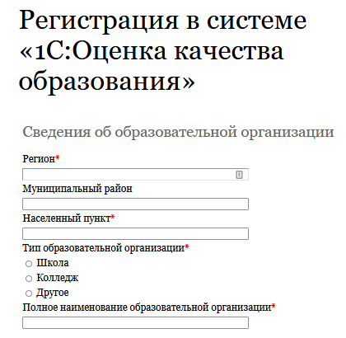
Как подключиться к системе «1С:Оценка качества образования»
Заполните анкету на сайте https://obrazovanie.1c.ru/oko/register/
Не забудьте отметить пункт «Назначить тестовый период для нового пользователя»
Дождитесь письма с данными для доступа к вашей базе и ссылками на методические материалы
Можно начинать пользоваться!
Остались вопросы? Закажите бесплатную индивидуальную консультацию
20
Notes:
Подключиться к системе очень просто – достаточно подать заявку через сайт, qr-код на слайде.

Slide 21
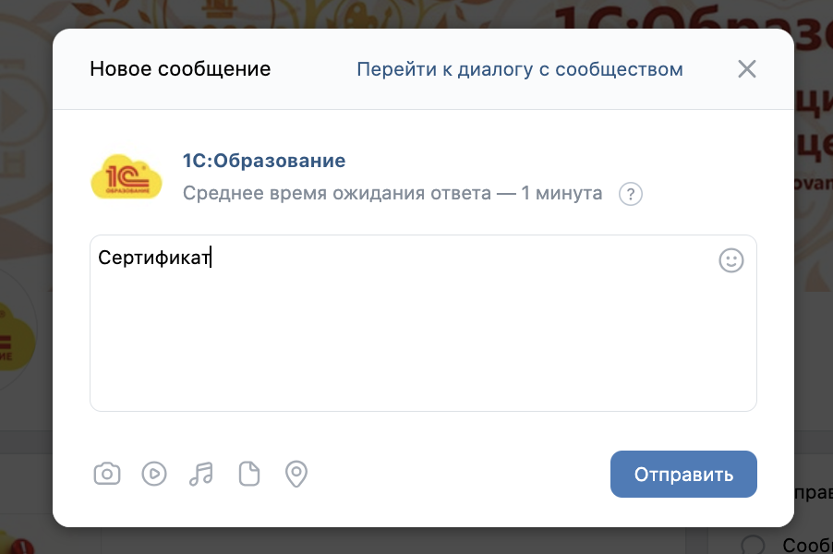
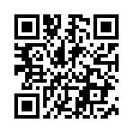
Новая механика получения сертификатов образовательных проектов фирмы «1С»
По итогам вебинара участникам выдается сертификат
Для получения сертификата необходимо прослушать более 80% вебинара!
Письмо с материалами вебинара высылается НА СЛЕДУЮЩИЙ РАБОЧИЙ ДЕНЬ
Сертификат будет выдаваться через социальную сеть ВК НА СЛЕДУЮЩИЙ РАБОЧИЙ ДЕНЬ после проведения вебинара
Напишите слово «Сертификат» нам в сообщения в сообществе во ВК НА СЛЕДУЮЩИЙ РАБОЧИЙ ДЕНЬ после проведения вебинара и следуйте дальнейшим инструкциям
Всю информацию мы продублируем в письме на ваш адрес электронной почты, указанной при регистрации
https://vk.com/obrazovanie1c
21

Slide 22
Спасибо за внимание!
obr@1c.ru
http://obrazovanie.1c.ru/
8(800) 302-99-10

